Slide 1
רבייה בעולם הצומח

Slide 2
שאלות מבוא
איך גדלה אוכלוסיית העולם?
איך באים ילדים לעולם?
מה צריך כדי שביצית תתפתח להיות עובר?
איך כל זה קשור לעולם הצמח?

Slide 3
בעולם יש מיליוני צמחים. איך הם התפתחו ועברו ממקום למקום? (הרי אין להם רגליים...)
צמחים לא מתרבים כמו יונקים.
מערכות הרבייה של היונקים דומה לזו של הצמחים מבחינת האיברים.
קיימים שני סוגי רבייה אצל צמחים:
א) רבייה זוויגית (מינית)
ב) רבייה וגטטיבית (א-מינית)

Slide 4
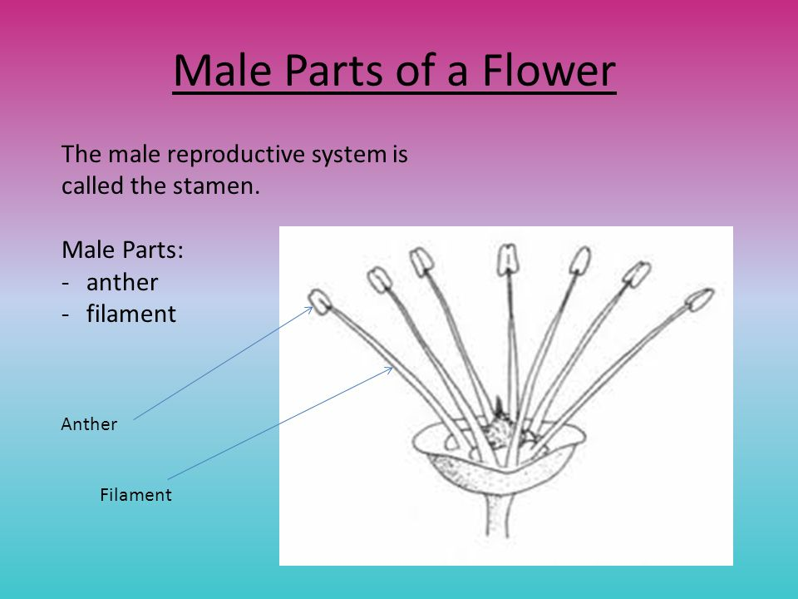
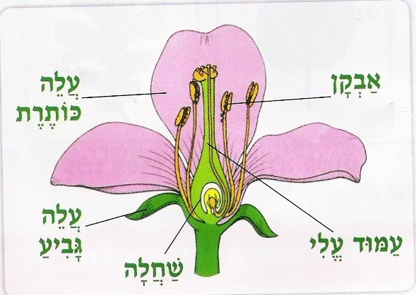
רבייה זוויגית (מינית) חלקי הצמח :
צמח זכרי
צמח נקבי

Slide 5
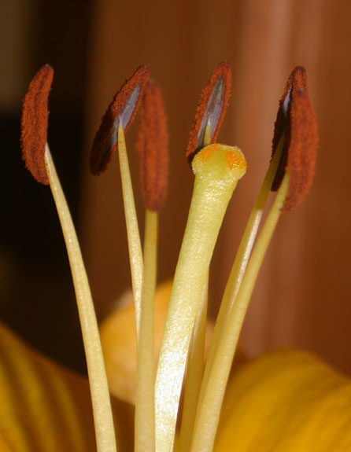
אבקנים
עלי

Slide 6
האבקה
העברת גרגירי אבקה מהאבקן לצלקת.
האבקה עצמית- גרגירי אבקה נובטים על גבי הצלקת של אותו פרח או מאותו פרט.
האבקה זרה/האבקה הדדית- אבקה המגיעה מפרט אחר.
  קיימת היכרות בין הצלקת לבין גרגירי האבקה מאותו המין המבטיחה שרק גרגירי אבקה מפרטים של אותה אוכלוסייה ינבטו על גבי הצלקת.

Slide 7
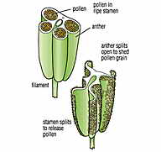
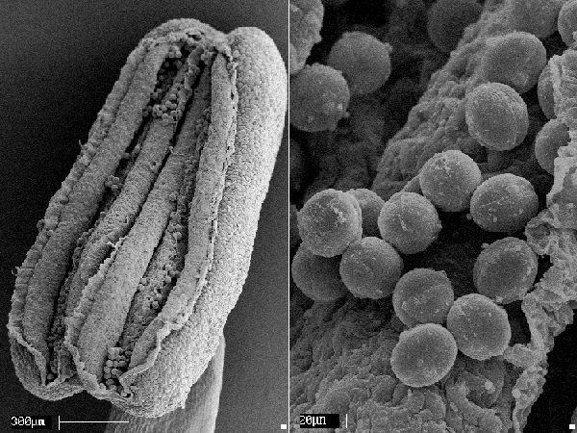
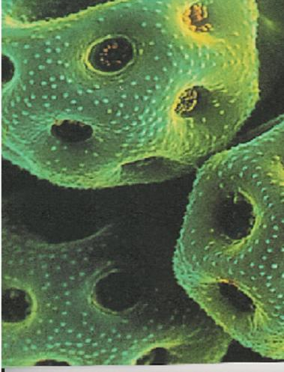
חלקי הפרח הזכריים
צילום מבעד מיקרוסקופ אלקטרוני
מאבק סגור
מאבק לאחר הפתיחה ופיזור גרגרי האבקה
מאבק בשל פתוח
גרגרי האבקה – בתוך כל גרגר נמצא תא זרע
גרגר אבקה עם זיזים

Slide 8
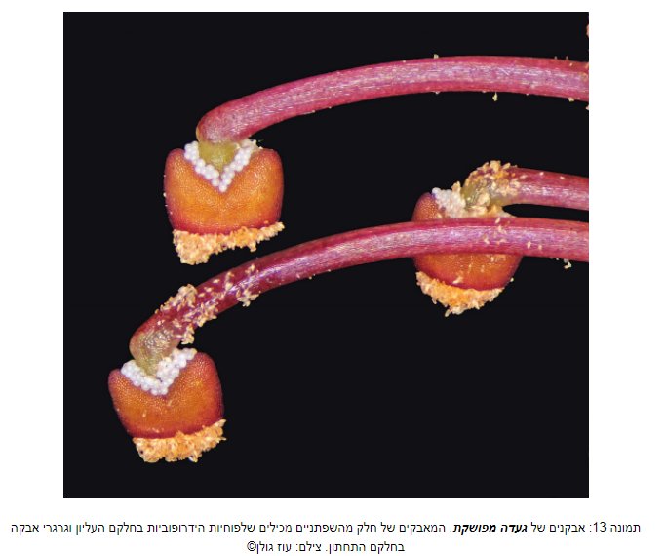
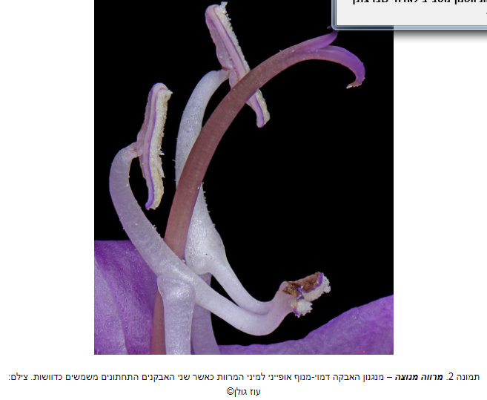
תצלומים מאקרוסקופיים.

Slide 9
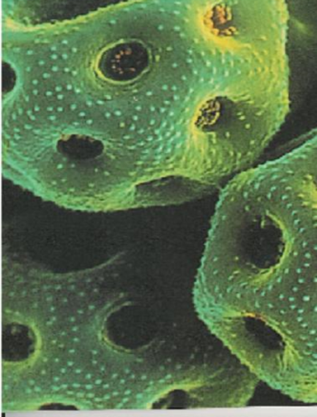
התפתחות האבקן בתוך השחלה
ברגע שהאבקן נמצא על העלי, מתפתח נחשון נביטה. הנחשון מפלס את דרכו דרך המסת דופן הפנים של העלי. עד שהוא מגיע לשחלה ומפרה אותה. שם יתפתח הפרי.
יש פירות מוזרים ביותר. למשל האיצטרובל.... בתוכו יש זרעים שהם הצנוברים....

Slide 10
סרטון הסבר של 4 וחצי דקות....
https://il.brainpop.com/category_8/subcategory_361/subjects_546/

Slide 11
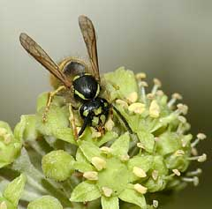
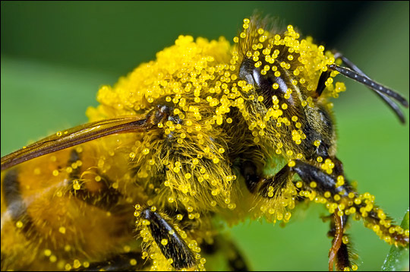

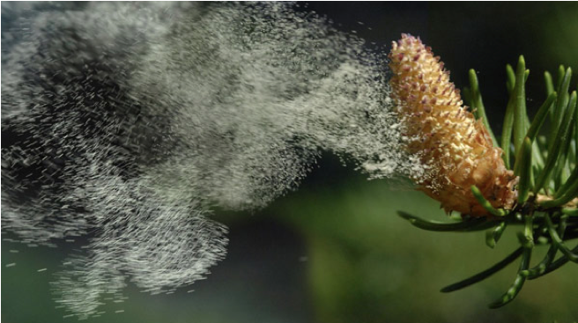
איזה מהתמונות הבאות קשורות לרבייה זוויגית ואיך?
אבקנים
עלי

Slide 12
לסיכום רבייה זוויגית...
אבקנים מתפתחים על חלקי הצמח הזכרי.
מאביק (חרק, פרפר, דבורה וכו') אוספים את האבקן על גופם.
המאביק נוחת על צמח אחר.
האבקנים נכנסים דרך עמוד העלי אל השחלה ומפרים אותה.
האבקן מפרה את השחלה. זוהי ההפריה הזוויגית.
מהשחלה מתפתח פרי (העובר של הצמח).
קיימים צמחים שהם חד מינים (או זכר או נקבה) וקיימים צמחים דו מיניים.

Slide 13
רבייה מינית יתרונות וחסרונות
יתרונות:
גיוון -שונות, נוצרים פרטים השונים זה מזה, ובכך גדלים הסיכויים להשרדות המין, בתנאי גידול משתנים.
הפצת הזרעים -למרחקים ולבתי גידול חדשים – מגדילה את הסיכויים להישרדות לתנאי גידול שונים.
ייצור של זרעים- מאפשר שמירה על העובר למשך זמן רב ובתנאי סביבה קשים.
לחקלאות- גיוון מאפשר איתור פרטים מיטביים לגידול.
חסרונות:
הצמח חייב בהשקעת אנרגיה באברי רבייה, בהאבקה, בהפצת זרעים ובנביטה .
קיימת תלות בנוכחות של בן זוג.
קיימת תלות במאביקים או רוח.
יתכן וחלק מהזרעים לא יתאימו לתנאים השוררים ליד צמח האם.
לחקלאות - שונות גדולה,לא כל הפרטים רצויים ונוצר קושי בטיפולים אחידים (גיזום, קטיף וכו').

Slide 14
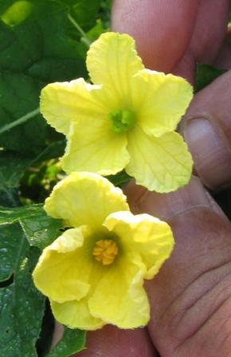
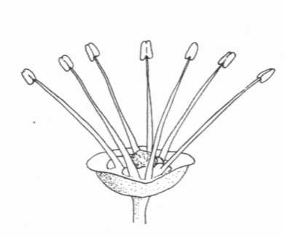
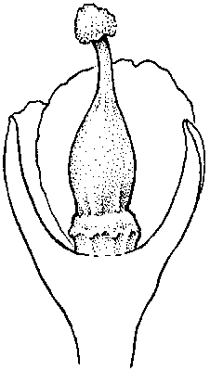
פרחים חד-מיניים
פרח זכרי – נושא אבקנים בלבד
פרח נקבי – נושא עלי בלבד

Slide 15
פרח
דו-מיני
אבקנים
עלי

Slide 16
צמח חד-ביתי וצמח דו-ביתי
צמח חד ביתי- בצמחים חד-ביתיים "גרים" גם הפרחים הנקביים וגם הפרחים הזכריים.
דוגמה: מלון, אבטיח, מלפפון.
צמח דו ביתי- בצמחים דו-ביתיים פרחים נקביים נמצאים על צמח אחד, פרחים זכריים נמצאים על צמח אחר. דוגמה – עץ תמר, עץ חרוב.

Slide 17
סיכום
א) רבייה זוויגית (מינית)- זכר ונקבה, חלקי צמח שונים.
ב) רבייה וגטטיבית (א-מינית)- 4 סוגים של רבייה.
ג) האבקה עצמית מול האבקה הדדית.
ד) מאביקים מול רוח מול האבקה מלאכותית (אנונה).
ה)תהליך ההאבקה (מאיזה תאריך?)
ו) יתרונות וחסרונות רבייה מינית
ז) יתרונות וחסרונות רבייה לא-מינית (א-מינית)
ח) צמח חד ביתי וצמח דו ביתי.

Slide 18
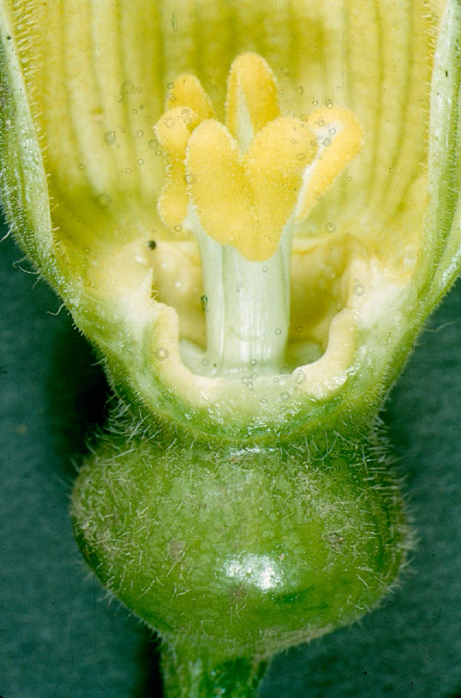
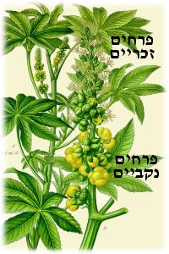
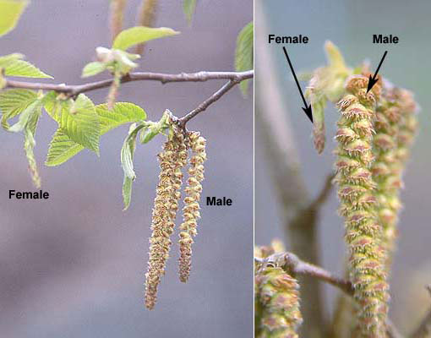
צמחים חד-ביתיים

Slide 19
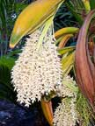
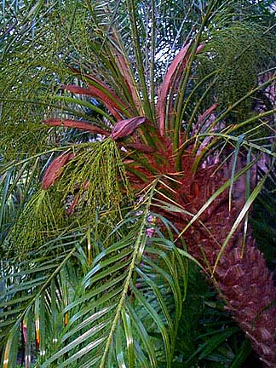
צמחים דו-ביתיים
עץ זכרי – תפרחות עם פרחים זכריים
עץ נקבי – תפרחות עם פרחים נקביים
עליו יתפתחו הפירות.

Slide 20
רבייה וגטטיבית (רבייה א-מינית)
ברבייה זו לא מעורבים צמחים ממין אחר.
הצמח משכפל את עצמו ואותו מטען גנטי מועבר.
אין מעורבות של אבקנים או זרעים.
קיימות כמה דרכים לבצע רבייה מסוג שכזה....

Slide 21
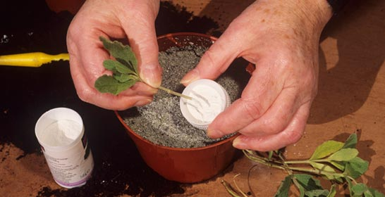
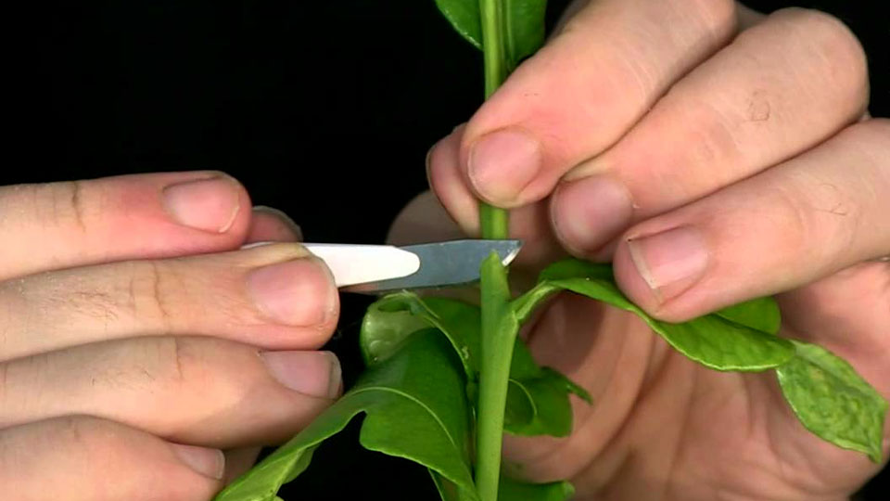
סוגי רבייה א-מינית (וגטטיבית)
ייחורים- ייחור הוא ענף קטן (בגודל עפרון ומטה) המנותק מצמח האם ומצמיח שורשים ענפים ועלים. הייחור יגדל להיות שיבוט בעל גנים זהים לצמח שממנו הוא נלקח.

Slide 22
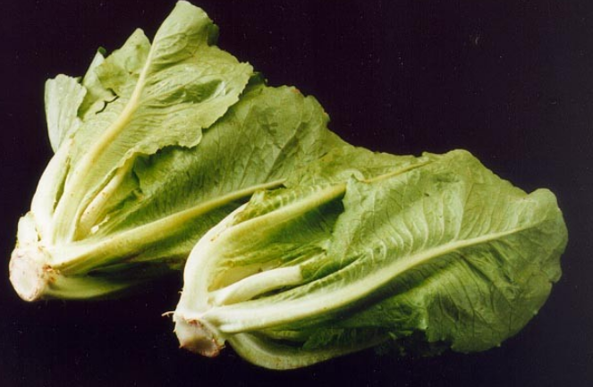
חלקים וגטטיביים
עלים.
אילו ירקות הם ירקות וגטטיביים?

Slide 23
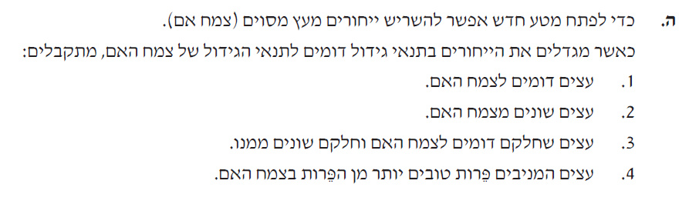
בגרות 2014

Slide 24
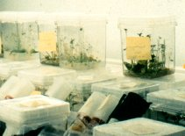
סוגי רבייה א-מינית (וגטטיבית)
ריבוי בתרביות רקמה - מתבצע במעבדה, משמש להרביית צמחים שקשה להרבות בדרכים הרגילות. נקי מאוד מוירוסים ומחלות. אין תלות בעונות השנה.

Slide 25
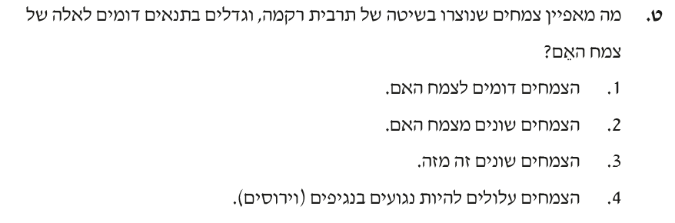
בגרות 2017
תשובה 1

Slide 26
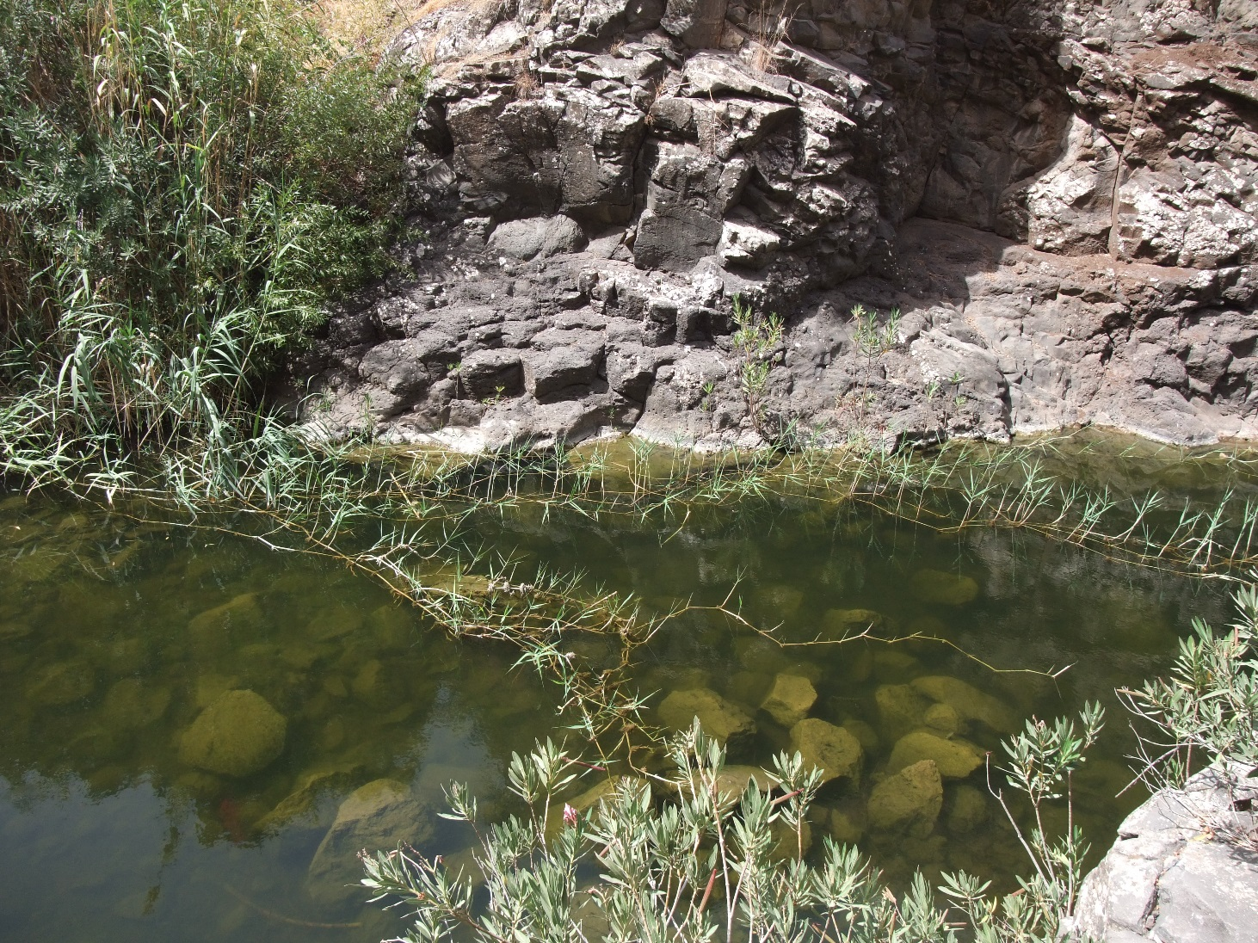
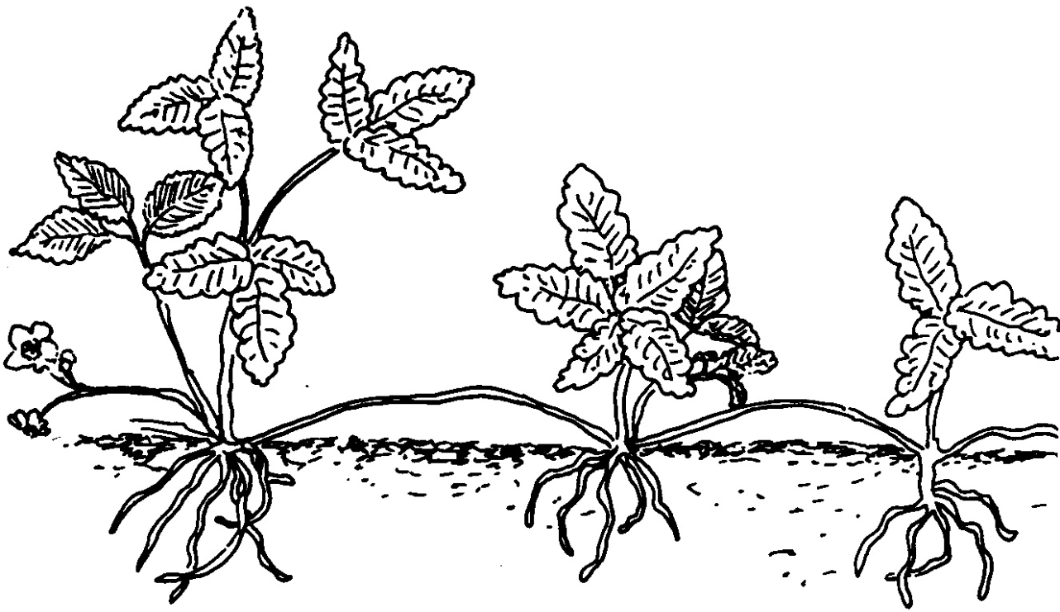
סוגי רבייה א-מינית (וגטטיבית)
ריבוי וגטטיבי בהברכה - בשיטה זו מכופפים את ענף העץ ושותלים את הקצה העליון שלו באדמה, לאחר מספר ימים הענף יתחיל להוציא שורשים וניתן לחתוך אותו מהגזע ברגע שיש מספיק שורשים חדשים.

Slide 27
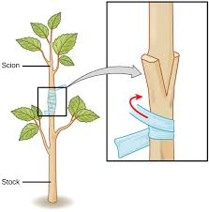
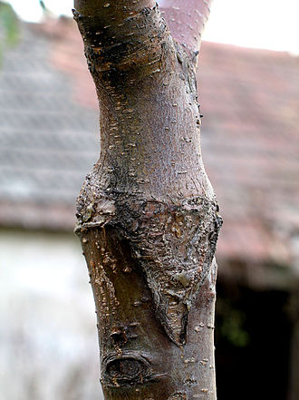
סוגי רבייה א-מינית (וגטטיבית)
ריבוי וגטטיבי בהרכבה - חיבור של שני צמחים שונים ליצירת צמח חדש. משתמשים בגזע צמח המתאים לאדמה מסוימת כדי לגדל צמח שאינו מסוגל לצמוח באותה אדמה או כדי לזרז צמיחה ומתן פרי של צמח מבוקש.
רוכב
כנה

Slide 28
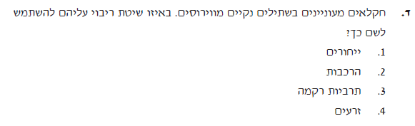
בגרות 2011

Slide 29
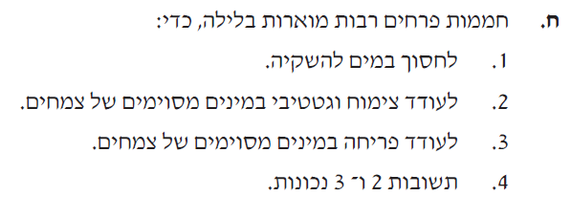
בגרות 2014-

Slide 30
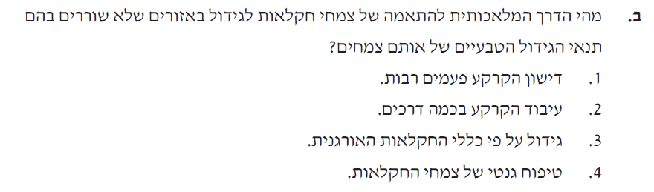
בגרות 2014

